Slide 1
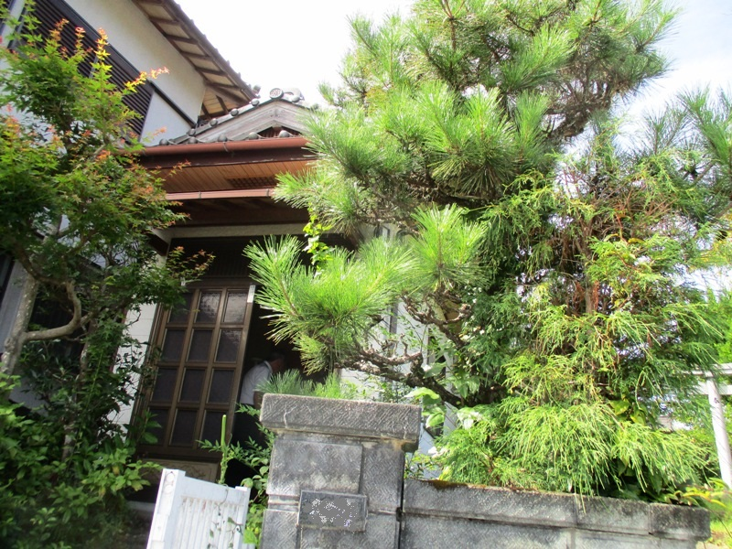
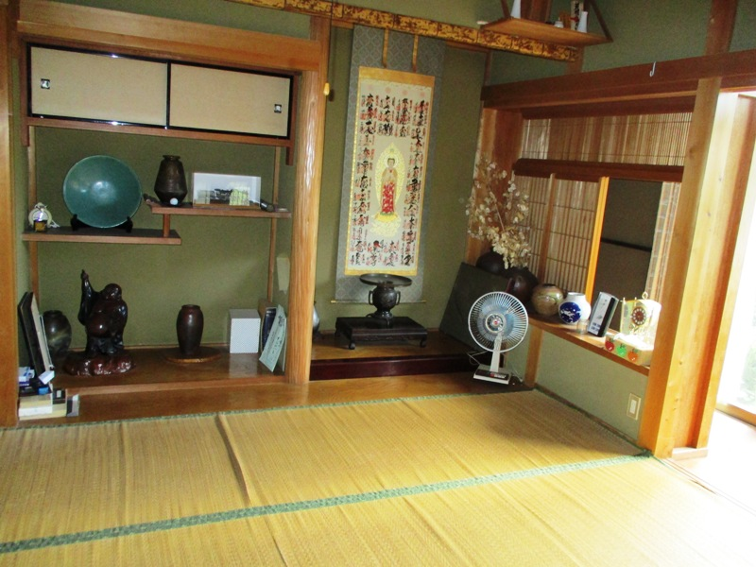
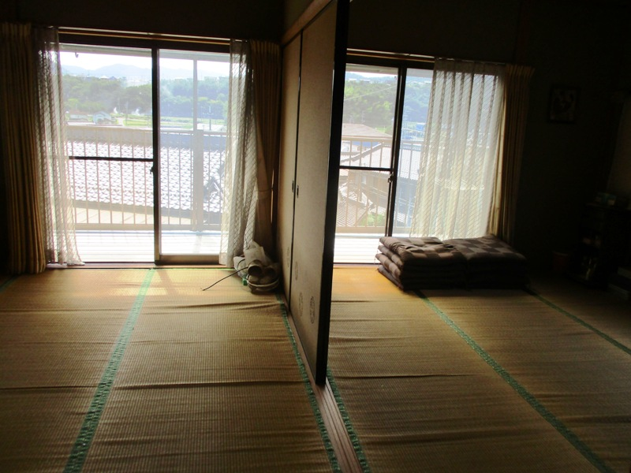
貸戸建住宅
賃料 40,000円
（駐車場要の場合）
間取り ５DK
所在地： 篠山市西古佐
JR丹波大山駅まで徒歩約５分
木造２階建 昭和61年5月築
土地面積 157.62㎡
建物面積 149.63㎡
電気、上下水道あり・プロパンガス
ベランダ付
※駅近！見晴らし良好！！
敷金等 要相談

